Slide 1
Yapay Zeka (AI, artificial intelligence), Öğrenen Makineler(ML, machine learning) nedir, Ne işe yarar, Nasıl yapılır?
Yapay zeka, artificial intelligence (AI)
Insan zekasının makinelerce (bilgisayar programları) tekrarlanması
Makine Öğrenmesi, Machine learning (ML)
Veri setleri arasindaki iliskilerin bulunmasi
Bu seride daha çok ML üzerinde duracagız.

Slide 2
Veri setleri arasındaki ilişkiler
Hava sıcaklıgı --- Yağmur
Borsa hareketleri --- kur degişimi
deprem dalgaları --- binaların dayanımı
Yerçekimi --- Taşın düşmesi
..
Girdiler ile sonuçlar arasında bir ilişki olsa da, bunu bir formüle bağlamak her zaman kolay değildir.
ML ile, Matematik/Fizik/Kimya formulleri bilmeden bu ilişkileri ortaya çıkarmak mümkün olmaktadır.

Slide 3
NASIL YAPILIR?

Slide 4
AMAC : Yagmur tahmininde bulunmak
VERI : Havanın bulutlu olması
Eger hava bulutlu ise yagmur yagacak
GIRIS CIKIS
Havanın bulutlu olup olmaması Yarın Yagmur yagar / yagmaz
Dogruluk oranı : %50 (100 tahminden 50 sinde sonucu bilebiliriz)
Daha iyi yöntemlere ihtiyacımız var

Slide 5
Verileri artıralım
Isı
Hava basıncı
Nem
Bulut durumu...
Girişler : Çıkış(Sonraki gün)
Isı : 17C, hava basıncı 1021 mBar, nem : 75%, bulutlu ===➔ Yağmur yağdı
Isı ; 20C, hava basıncı 1010 mBar, nem ; 60%, az bulutlu ===→ Yağmur yağmadı
Isı ; 23C, hava basıncı 1009 mBar, nem ; 50%, az bulutlu ===→ Yağmur yağmadı
......
Bu gozlemlerden hareketle eğer elimizde ısı, basınç, nem ve bulut durumu olursa yagmur yağıp/yağmayacagını bilebiliriz,

Slide 6
PROBLEMIN KURULUMU
GIRISLER CIKIS(LAR)
17, 1021, 75, bulutlu Yagmur yagdı
20, 1010, 60, az bulutlu Yagmur yagmadı
23, 1009, 50, az bulutlu Yagmur yagmadı
Burada en önemli unsur girişlerin çıkışlar üzerinde etkisi olmasıdır.
Hava durumu örnegimizde, girişlerde borsa durumunu koysaydık, açıktır ki gerçekçi sonuç elde edemezdik.

Slide 7
Feature vector
Scaler/Vector : Bir veriyi tek bir rakamla belirtiyorsanız bu scaler dir. Eger birden çok sayıyla belirtiyorsanız bu vektor’dur.
Ornegin odanızdaki ısıyı sadece termometredeki sayı ile belirtirseniz
Oda sıcaklıgı : 20C (Scaler) olur
Oda sıcaklığı : 20C, 1015 mBar, 75% nem derseniz bu vektordur
Sonuçlar üzerinde etkisi olan/oldugu düşünülen girişleri seçme işine ‘Feature Vector Engineering’ denir.

Slide 8
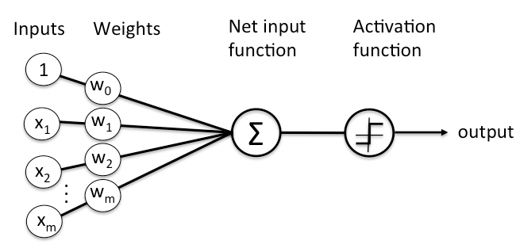
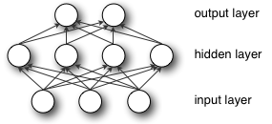
YÖntemler
Pekçok yöntem mevcut;
SVM, Neural Network(NN), Decision trees, Random forest, Linear regression, K-Means vs. Biz NN ile başlayacagız.
Prensip olarak beyindeki sinir hücrelerünün çalışma yöntemini esas alır,
Girişler birer ağırlık katsayısı ile çarpılık toplandıktan sonra bir eşik fonksiyonundan geçirilip sonraki katmana iletilir
Bunlardan pekçok tanesi tabaka tabaka yanyana koyularak ag oluşturulur.
Her bir girişe karşı çıkış hesaplanır

Slide 9
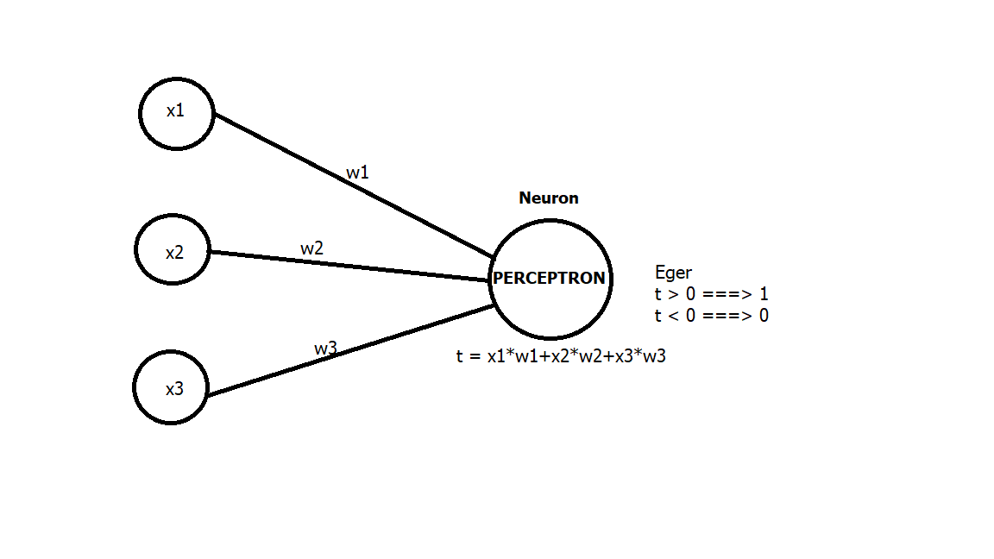
Perceptron
Öykümüz perceprton, bir sinir hücresi modeli ile başlıyor

Slide 10
Örnek NN Yapısı
Az önceki örneği esas alara NN yapısını şöyle kurabiliriz
Girişte 4 tane hücremiz olacak (Isı, basınç, nem, bulut)
Çıkısta 1 tane hücremiz olacak (yagmur var/yok)
Araya istedimiz kadar katman koyabiliriz.
Once hücreler arasındaki agırlık katsayılarını rastgele atayacagız
Sonra giriş leri verip bir çıkış alacagız. Açıktır ki beklediğimiz çıkışlar ile girişler arasında farklar olacak. Bu farkların toplamını backpropogatıon yontemi ile geriye dogru dağıtacagız
Bu işlemler yaptıktan ve farklaristedıgımız sevıyeye geldıkten sonra buldugumuz agırlık katsayılarını saklayacagız.
Sonrakı adımda sadece girişleri verecegiz ve uygulama bizeyagmurun yagıp yagmayacagını söyleyecek

Slide 11
Kodlama

